Slide 1
小区物业管理系统 ppt
指导老师：
设计人：

Slide 2
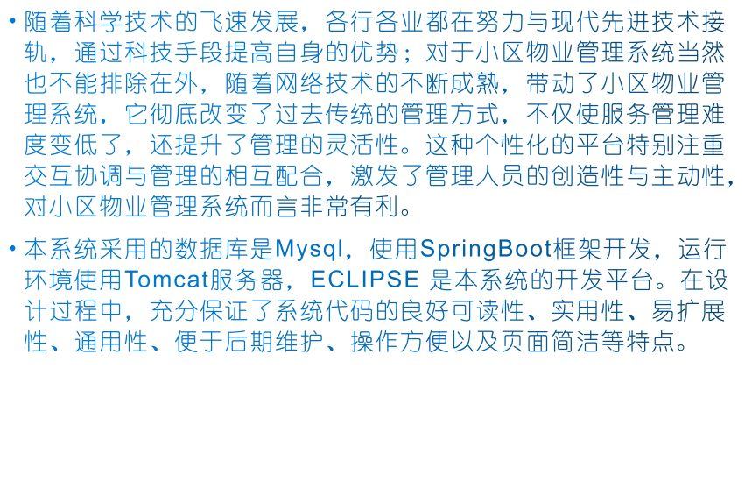

Slide 3


Slide 4
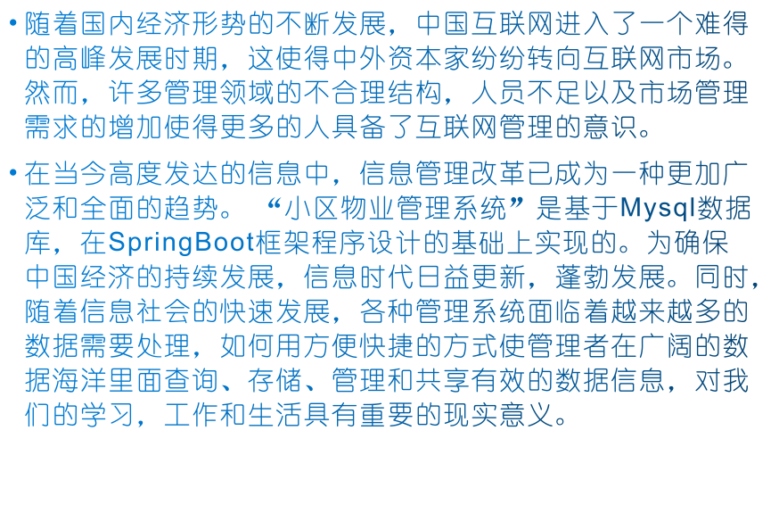

Slide 5
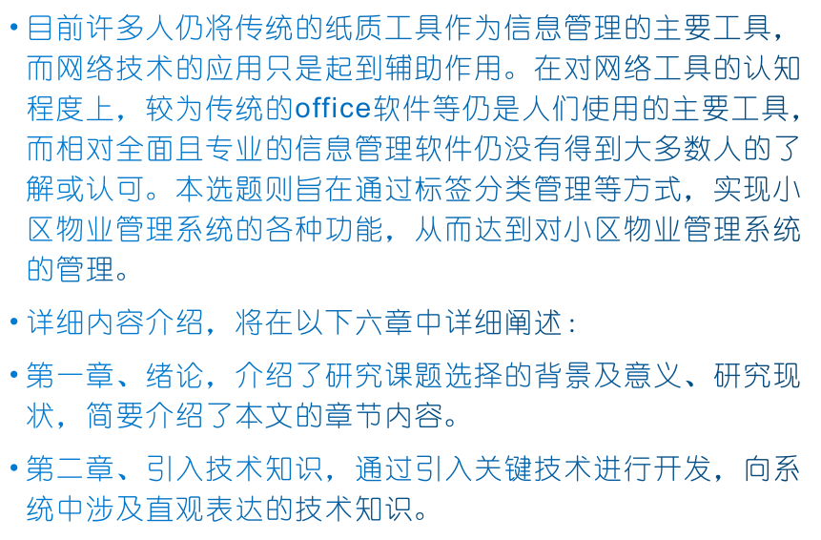

Slide 6
Spring Boot是Pivotal团队的一个新框架，旨在简化新Spring应用程序的初始设置和开发。该框架使用特定的配置方法，无需开发人员定义样板配置。通过这种方式，Spring Boot旨在成为蓬勃发展的快速应用程序开发领域的领导者。
Spring Boot特点：
1、创建一个单独的Spring应用程序；
2、嵌入式Tomcat，无需部署WAR文件；
3、简化Maven配置；
4、自动配置Spring；
5、提供生产就绪功能，如指标，健康检查和外部配置；。

Slide 7


Slide 8
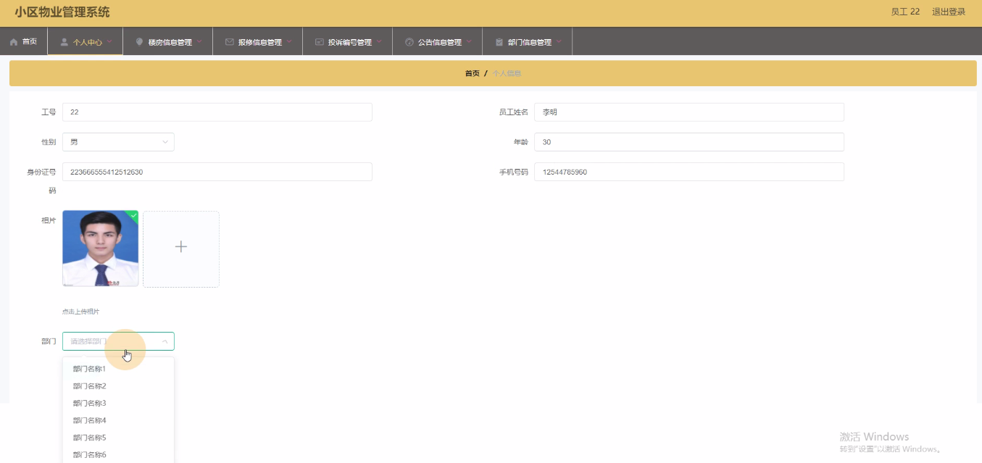

Slide 9

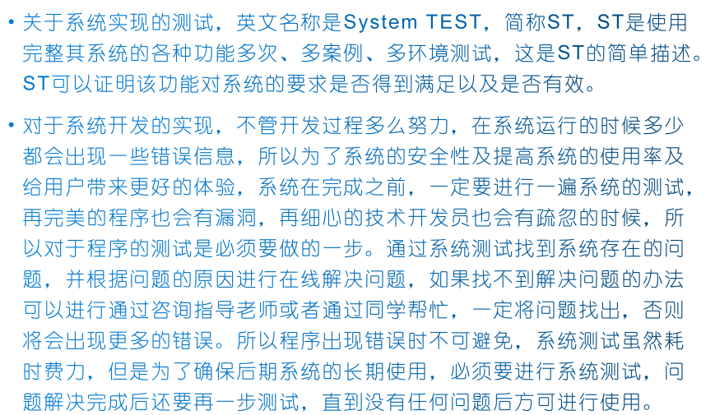

Slide 10

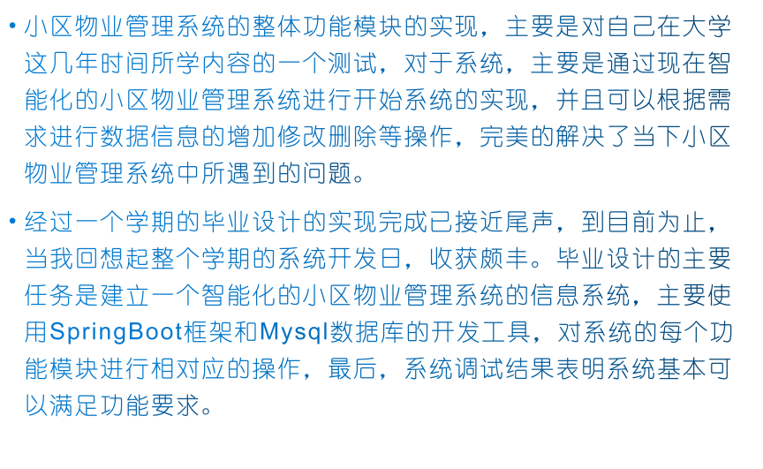

Slide 11

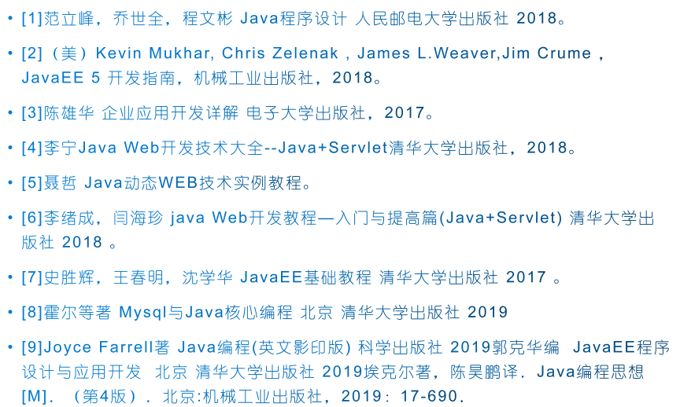

Slide 12


Slide 13
The End
谢谢大家

